Slide 1
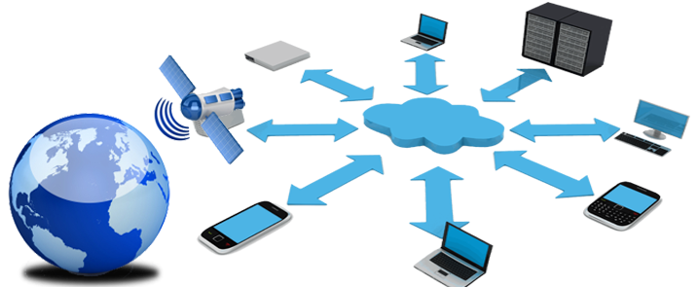
TC 2006B Interconexión de dispositivos
Medios de comunicación
ITESM Campus Querétaro

Slide 2
Agenda de esta sesión
Medios guiados y no guiados.
Medios de cobre.
Medios ópticos.
Medios inalámbricos.

Slide 3
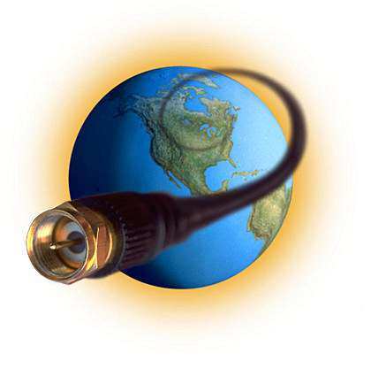
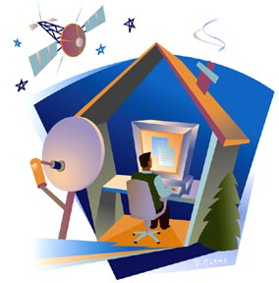
Medios de comunicación
Medios de comunicación que utilizan líneas físicas (guiados)
Par trenzado ( UTP /STP)
Cable coaxial
Fibra óptica
Medios de comunicación inalámbricos (no guiados)
Ondas de radio
Microondas
Satélite

Slide 4
Medios de comunicación
MEDIO | TIPOS
COBRE Señales eléctricas | Coaxial Twin-ax UTP STP
FIBRA ÓPTICA Impulsos de luz | Multimodal Monomodo
INALÁMBRICO Ondas de radio Microondas Satélite | WLAN – Wi-Fi WPAN – Bluetooth WWAN – Satélites, WiMax

Slide 5
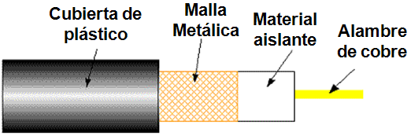
Medios de cobre
Cable coaxial
Consta de un alambre de cobre duro en su parte central rodeado por un material aislante. Este material aislante está rodeado por una malla metálica que a su vez está cubierta por una capa de plástico protectora.
La primera generación de redes utilizaban cable coaxial y se sigue usando para tendidos mayores de 100 metros.
Es más caro que el par trenzado, pero puede transmitir una gran cantidad de datos más rápido que el par trenzado y no sufre interferencias eléctricas.
Es un cable muy popular en la industria de la televisión por cable.

Slide 6
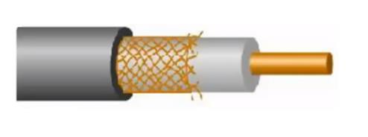
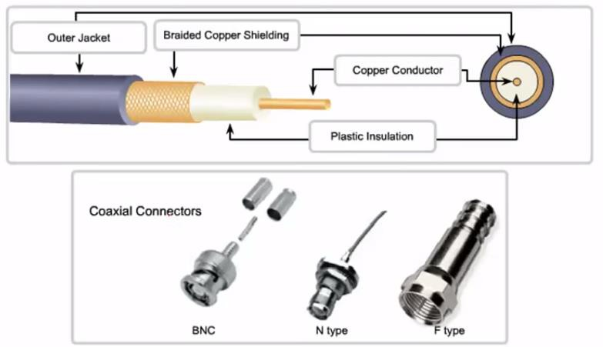
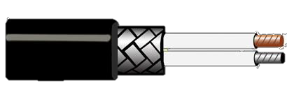
Medios de cobre
Cable coaxial
Twin-ax Cable

Slide 7
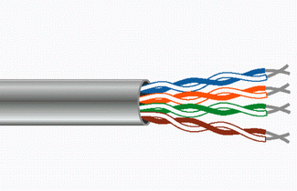
Medios de cobre
Par trenzado no blindado (UTP - Unshielded Twisted Pair)
Consiste de dos alambres de cobre aislados con un recubrimiento plástico, que se entrelazan en forma helicoidal.
Ha sido usado por años en las líneas telefónicas.
Es el más popular para la implementación de redes.
Se limita a un tendido recomendado de 100 metros.
Ventajas: El cable es más económico, flexible, delgado y fácil de instalar.
Desventajas: Presenta menor protección frente a interferencias electromagnéticas
La U de UTP significa 'sin blindaje‘, por lo que no incorpora ninguna malla metálica que lo rodee.

Slide 8
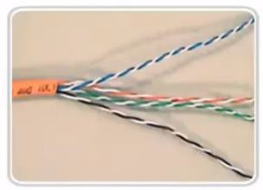
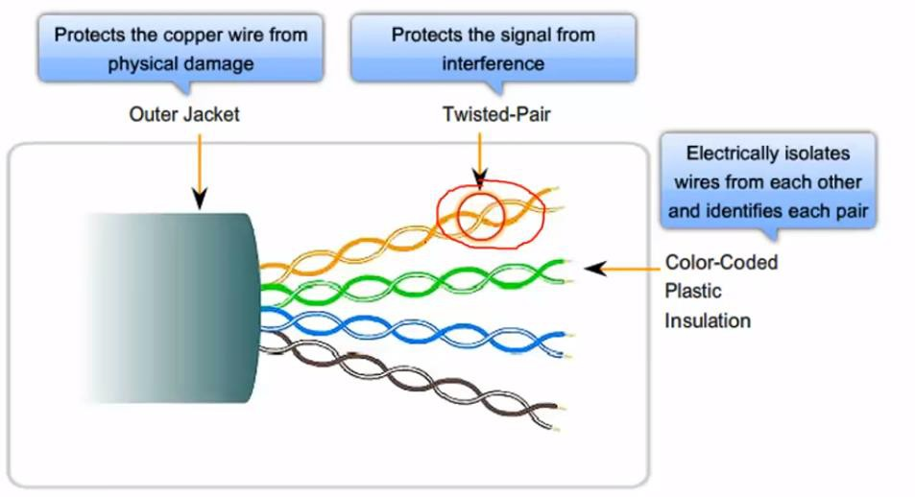
Medios de cobre
Par trenzado no blindado (UTP - Unshielded Twisted Pair)
Unshielded Twisted Pair (UTP)

Slide 9
Medios de cobre
Par trenzado no blindado (UTP - Unshielded Twisted Pair)
Los cables de par trenzado están divididos en categorías, y estas representan las características del cable y el ancho de banda que pueden llegar a alcanzar.
Los cables Ethernet, son UTP principalmente categoría 5 o 6.
Tipo | Uso y velocidad | Ancho de banda
Categoría 1 | Voz solamente (cable telefónico) | -
Categoría 2 | Datos hasta 4 Mbps | -
Categoría 3 | Datos hasta 10 Mbps (Ethernet) | 16 Mhz
Categoría 4 | Datos hasta 20 Mbps | 20 Mhz
Categoría 5 | Datos hasta 100 Mbps (FastEthernet) | 100 Mhz
Categoría 5e | Datos hasta 1000 Mbps (GigabitEthernet) | 100 Mhz
Categoría 6 | Datos hasta 1000 Mbps (GigabitEthernet) | 250 Mhz
Categoría 6a | Datos hasta 10 Gbps | 500 Mhz
Categoría 7 | Datos hasta 10 Gbps | 600 Mhz
Categoría 7a | Datos hasta 10 Gbps | 1000 Mhz
Categoría 8 | Datos hasta 40 Gbps | 2000 Mhz
El ancho de banda es la longitud, medida en Hz, del rango de frecuencias en el que se concentra la mayor parte de la potencia de la señal.

Slide 10
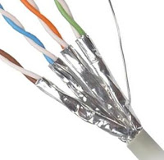
Medios de cobre
Par trenzado blindado (STP - Shielded Twisted Pair)
Son cables de cobre aislados dentro de una cubierta protectora, lo que permite la inmunidad al ruido al contrario que UTP que no dispone de dicho aislamiento.
La longitud máxima de los cables de par trenzado están limitados a 90 metros.
Ventajas: Se utilizan para conexiones de alta velocidad.
.
Desventajas: Es mas caro, mas pesado y su flexibilidad es mas reducida que el UTP.

Slide 11
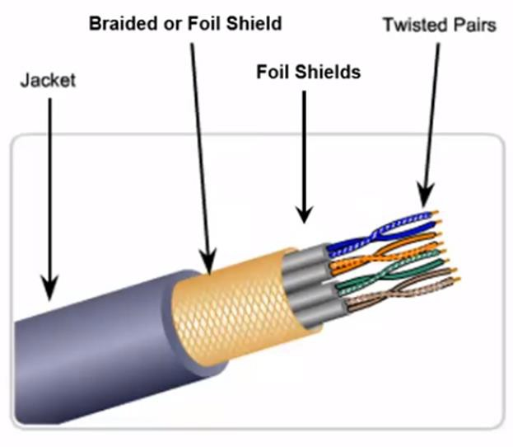
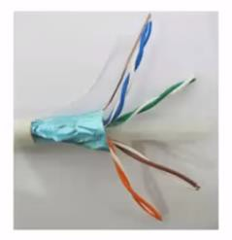
Medios de cobre
Par trenzado blindado (STP - Shielded Twisted Pair)
Shielded Twisted Pair (UTP)

Slide 12
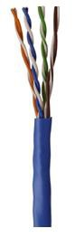
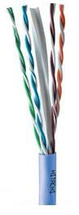
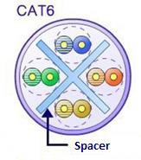
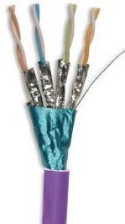
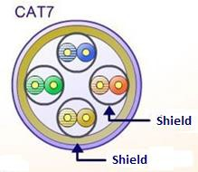
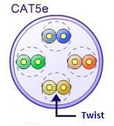
Medios de cobre
Evolución del cable par trenzado

Slide 13
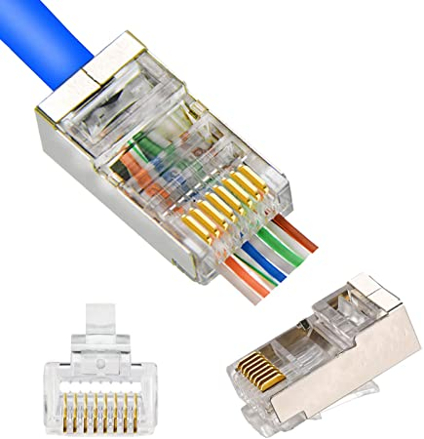
Medios de cobre
Par trenzado - Conectores
RJ45
Es una interfaz física usada para conectar redes de cableado estructurado, (categorías 5, 6, 7 y 8).
Posee ocho "pines“ o conexiones eléctricas, que normalmente se usan como extremos de cables de par trenzado (cables de red Ethernet) de 8 pines (4 pares).

Slide 14
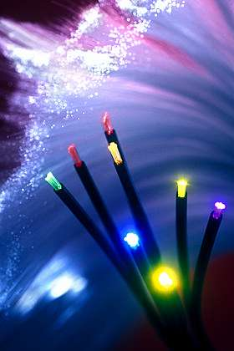
Medios ópticos
Fibra óptica
Están formadas de cientos a miles de hebras de fibras de vidrio que son tan delgadas como un cabello humano.
Los datos son transformados en pulsos de luz emitidos por un dispositivo láser y transmitidos a alta velocidad.
Como las transmisiones de fibra óptica usan luz, y no voltaje eléctrico, no es sujeto a interferencia eléctrica.
Son recomendables para transmitir grandes cantidades de datos a más velocidad.
La desventaja es que es mucho más costoso y más difícil de instalar.

Slide 15
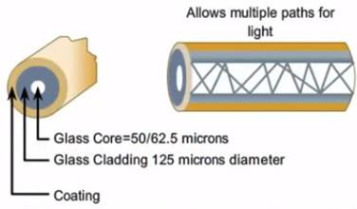
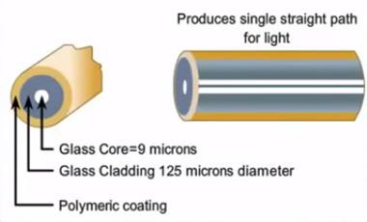
Medios ópticos
Fibra óptica
Fibra Multimodo (MMF)
Núcleo de 50 o 62.5 micras.
Para distancias cortas (<Km).
Fibra Monomodo (SMF)
Núcleo de 9 micras.
Para distancias largas (>Km).
Múltiples rutas o caminos para la luz
Un solo camino recto para la luz
Núcleo de vidrio = 50/62.5 micras
Revestimiento de vidrio de 125 micras de diámetro
Revestimiento
Núcleo de vidrio = 9 micras
Revestimiento de vidrio de 125 micras de diámetro
Revestimiento polimérico

Slide 16
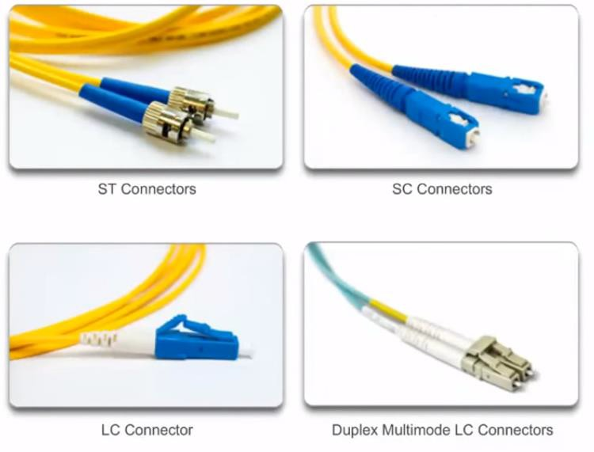
Medios ópticos
Fibra óptica - Conectores

Slide 17
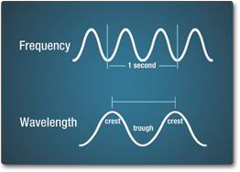
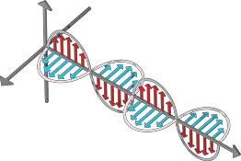
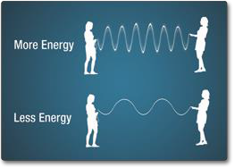
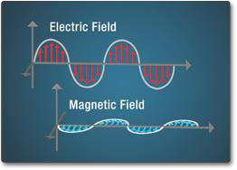
Medios inalámbricos
Propiedades de las Ondas Electromagnéticas
Los medios inalámbricos transportan señales electromagnéticas que representan los dígitos binarios de las comunicaciones de datos mediante frecuencias de radio y de microondas.
Una señal electromagnética se transmite por el espacio en forma de ondas electromagnéticas:
Cada onda tiene unas características determinadas de:
Amplitud (Intensidad).
Frecuencia (Hz).
Longitud de Onda (mts).
Fase.
Energía.
Polarización.

Slide 18
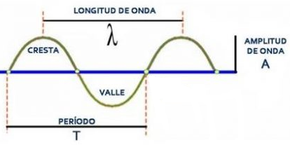
Medios inalámbricos
Propiedades de las Ondas Electromagnéticas
Longitud (λ): La distancia entre dos picos. Se mide en metros (m).
Amplitud (A) : La distancia entre el pico y el punto medio de la onda)
Frecuencia (F): Cuantas ondas llegan al receptor por segundo. Se mide en Hertz (hz).
Período (T): El tiempo transcurrido para que se realice una onda completa. Se mide en segundos (seg).

Slide 19
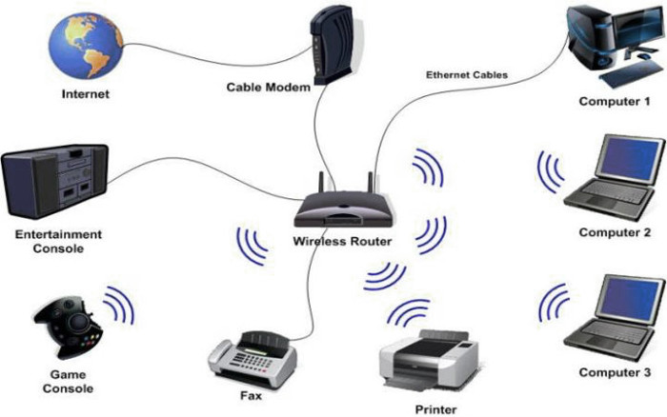
Medios inalámbricos
Propiedades de las Ondas Electromagnéticas
La tecnología inalámbrica consta de un emisor de las ondas electromagnéticas que transmiten la información codificada y un receptor que recoge la información de esas ondas, la descodifica y recibe la información.
Las ondas viajan del emisor al receptor por el aire, sin necesidad de un medio físico.

Slide 20
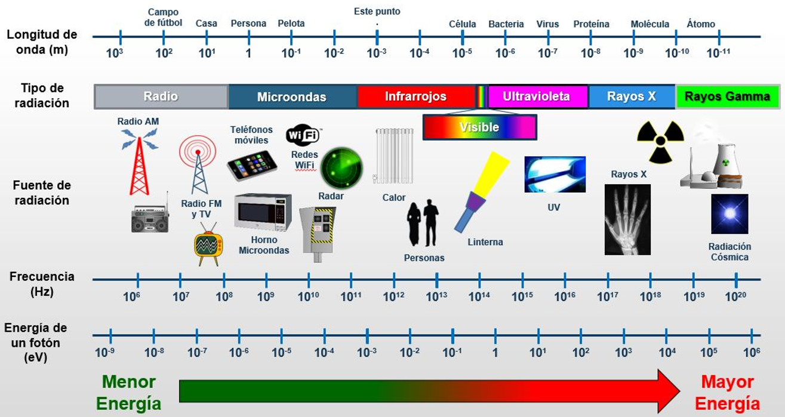
Medios inalámbricos
El espectro electromagnético
Los usos del espectro electromagnético pueden ser muy diversos. Por ejemplo:
Las ondas de frecuencia de radio. Se emplean para transmitir información por el aire, tales como: Emisiones de radio, televisión o WiFi.
Las microondas. Se emplean también para transmitir información, como:
Las señales de telefonía móvil (celular) o las antenas microondas.
Los satélites como mecanismo de transmisión de información a la tierra.
Al mismo tiempo, sirven para calentar comida en los hornos microondas.

Slide 21
Medios inalámbricos
El espectro electromagnético
Los usos del espectro electromagnético pueden ser muy diversos. Por ejemplo:
Las ondas de frecuencia de radio. Se emplean para transmitir información por el aire, tales como: Emisiones de radio, televisión o WiFi.
Las microondas. Se emplean también para transmitir información, como:
Las señales de telefonía móvil (celular) o las antenas microondas.
Los satélites como mecanismo de transmisión de información a la tierra.
Al mismo tiempo, sirven para calentar comida en los hornos microondas.

Slide 22
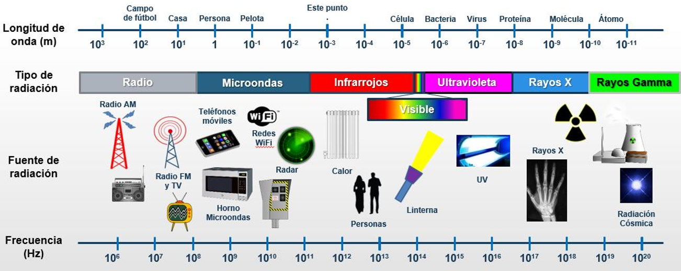
Medios inalámbricos
El espectro electromagnético
La radiación ultravioleta. Es emitida por el Sol.
La radiación infrarroja. Es la que transmite el calor desde el Sol a nuestro planeta, desde un fuego a los objetos a su alrededor, o desde una calefacción al interior de nuestras habitaciones.
El espectro de luz visible. Hace visibles las cosas. Además, puede aprovecharse para otros mecanismos visuales como el cine, las linternas, etc.
Los rayos X. Se emplean en la medicina para tomar impresiones visuales del interior de nuestros cuerpos, como de nuestros huesos.
Los rayos gamma. Se emplean como forma de radioterapia o tratamiento para el cáncer, dado que destruyen el ADN de las células que se reproducen desordenadamente.

Slide 23
Medios inalámbricos
Ondas de radio
Microondas
Satélites

Slide 24
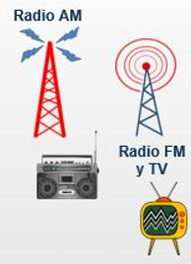
Medios inalámbricos
Ondas de radio
Son las más usadas, pero tienen apenas un rango de ancho de banda entre 3 Khz y los 300 Ghz. Son poco precisas y solo son usados por determinadas redes de datos.
Radio AM: Alrededor de 10MHz
Radio FM: Alrededor de 100MHz
Televisión: Muchas frecuencias de 470MHz a 800MHz, y otras.
Señal WiFi: 2.4 Ghz.

Slide 25
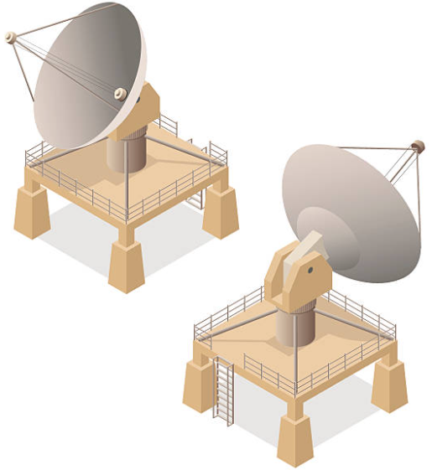
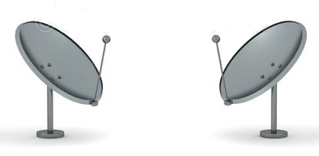
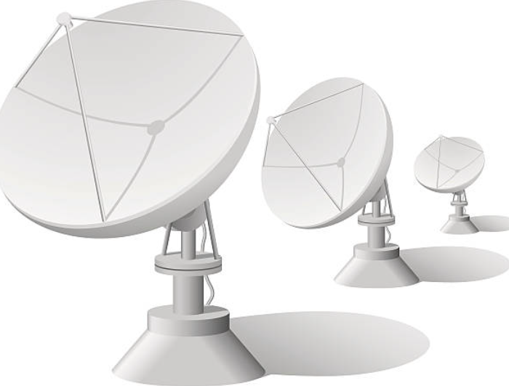
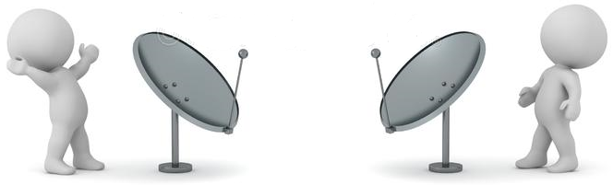
Medios inalámbricos
Microondas
Su ancho de banda varia entre 300 a 3.000 Mhz, aunque con algunos canales de banda superior, entre 3.5 Ghz y 26 Ghz.
Para la comunicación de microondas terrestres se deben usar antenas parabólicas, las cuales deben estar alineadas o tener visión directa entre ellas, además entre mayor sea la altura mayor el alcance, sus problemas se dan perdidas de datos por atenuación e interferencias, y es muy sensible a las malas condiciones atmosféricas.

Slide 26
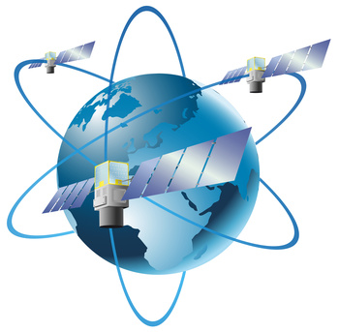
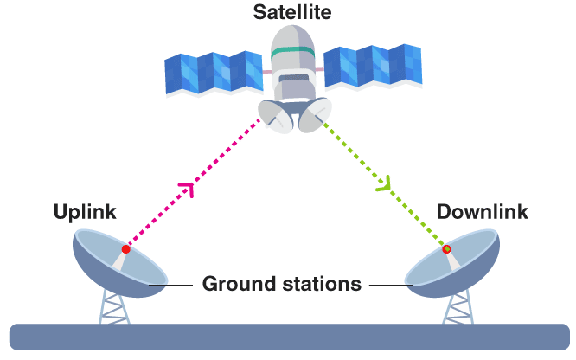
Medios inalámbricos
Satélite
Conocidos como microondas por satélite realizan la transmisión de todo tipo de datos, imágenes, etc., según el fin con que se han creado.
Un satélite en si no procesa información sino que actúan como un repetidor-amplificador y puede cubrir un amplio espacio de espectro terrestre.
Las microondas por satélite manejan un ancho de banda entre los 3 y los 30 Ghz.
Son usados para:
Sistemas de televisión.
Transmisión telefónica a larga distancia.
Redes privadas.

Slide 27
Medios inalámbricos
El espectro electromagnético
El espectro electromagnético es el conjunto de señales electromagnéticas, ordenadas según su frecuencia(f) y longitud de onda (λ). Los usos del espectro electromagnético pueden ser muy diversos. Por ejemplo:
Las ondas de frecuencia de radio. Se emplean para transmitir información por el aire, tales como emisiones de radio, televisión o Internet Wi-Fi.
Las microondas. Se emplean también para transmitir información, como las señales de telefonía móvil (celular) o las antenas microondas. También lo emplean los satélites como mecanismo de transmisión de información a tierra. Y sirven, al mismo tiempo, para calentar comida en los hornos microondas.
Fuente: https://concepto.de/espectro-electromagnetico/#ixzz7OTpRrBVu

Slide 28
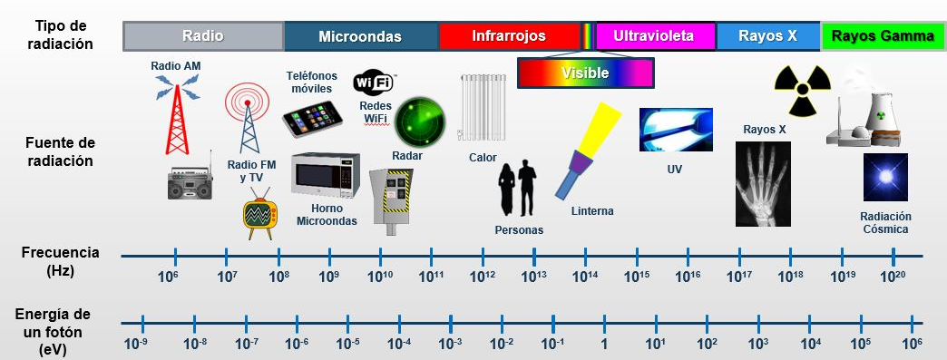
Medios inalámbricos
El espectro electromagnético
Conjunto de todas las frecuencias de las ondas electromagnéticas (EM).
Se divide en Bandas.
Rangos de frecuencias con características en común.
Rangos de frecuencias designadas para un uso particular.
Los gobiernos regulan su aprovechamiento > Licenciamiento.
El espectro electromagnético es el conjunto de señales electromagnéticas, ordenadas según su frecuencia y longitud de onda. Una señal electromagnética se caracteriza por se periódica en el tiempo, es decir que se repite con exactamente la misma forma cada un intervalo de tiempo determinado.

Slide 29
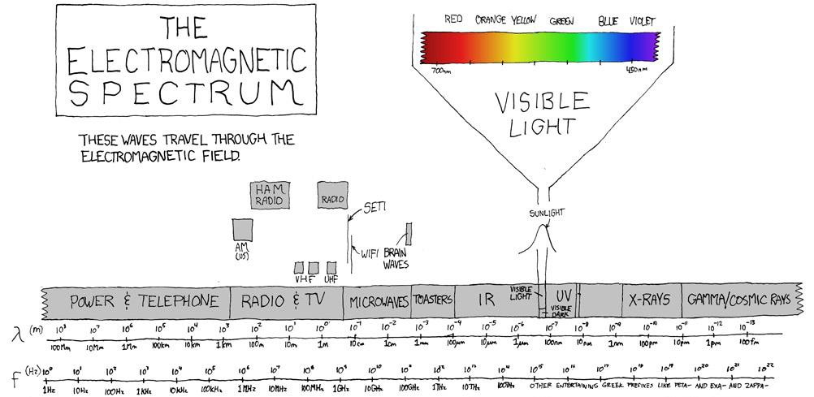
Medios inalámbricos
El espectro electromagnético

Slide 30
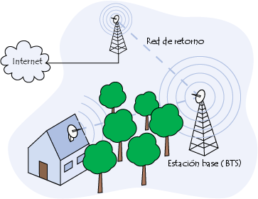
Medios inalámbricos
Microondas
La radiocomunicación por microondas se refiere a la transmisión de datos o energía a través de radiofrecuencias. Se denomina microondas a las ondas electromagnéticas; generalmente de entre 300 MHz y 300 GHz.
Su desventaja es que viajan en línea directa y no curva (sobre la tierra), por tanto, necesitan estar relativamente cerca una estación de otra. (máximo de 40 a 48 kilómetros de distancia) y se deben encontrar en lugares altos para asegurar las transmisión sin obstrucción.

Slide 31
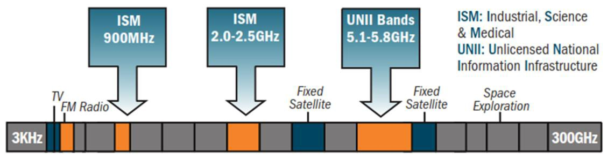
Medios inalámbricos
Bandas de frecuencia
Las bandas ISM y UNII generalmente se pueden usar sin tener que pagar una
licencia mientras el alcance (potencia) de la señal sea limitada.
Las WLANs usan las bandas de 2.4GHz y 5GHz.

Slide 32
Medios inalámbricos
Propiedades de las Ondas Electromagnéticas
Los medios inalámbricos transportan señales electromagnéticas que representan los dígitos binarios de las comunicaciones de datos mediante frecuencias de radio y de microondas.
Una señal electromagnética se transmite por el espacio en forma de ondas electromagnéticas.
Cada onda tiene unas características determinadas de:
Longitud (distancia entre dos picos)
Amplitud (distancia entre el pico y el punto medio de la onda)
Frecuencia (cuantas ondas llegan al receptor por segundo).
Amplitud (Intensidad).
Frecuencia (Hz).
Longitud de Onda (mts).
Fase.
Energía.
Polarización.
Amplitud (Intensidad).
Frecuencia (Hz).
Longitud de Onda (mts).
Fase.
Energía.
Polarización.

Slide 33
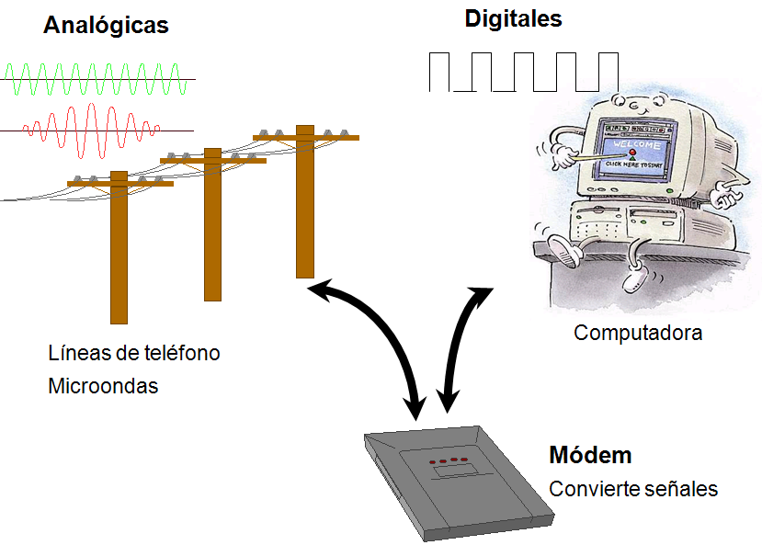
Medios inalámbricos
Datos digitales – Señales analógicas
La modulación es una técnica para representar datos digitales en señales analógicas.

Slide 34
Medios inalámbricos
Señal portadora
La señal portadora es una señal periódica que se encarga de “transportar” la información a transmitir.
La información se consigue modificando algún parámetro propio de la portadora como:
La amplitud de la señal
La frecuencia de la señal
La fase de la señal
Portadora

Slide 35
Medios inalámbricos
Modulación
El proceso de alteración de la señal portadora se conoce como modulación.
La señal que representa la información y que modifica parámetros de la portadora se denomina señal modulada.
Portadora
Señal modulada

Slide 36
Medios inalámbricos
Modulación
La modulación implica la modificación de uno o varios de los tres parámetros fundamentales que caracterizan a la señal portadora: la amplitud, la frecuencia o la fase.
Hay tres técnicas básicas de modulación que transforman los datos digitales en señales analógicas:
ASK (Amplitud Shift Keying – Modulación por desplazamiento de amplitud)
FSK (Frecuency Shift Keying – Modulación por desplazamiento de frecuencia)
PSK (Phase Shift Keying – Modulación por desplazamiento de fase)

Slide 37
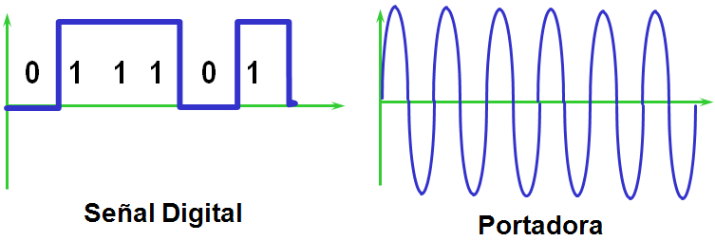
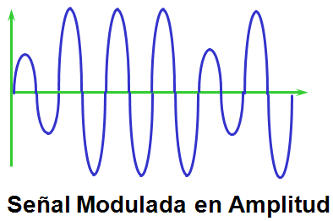
Modulación
ASK (Modulación por desplazamiento de amplitud)
Es una forma de modulación en la cual se representan los datos digitales como variaciones de amplitud de la señal portadora.
La amplitud de una señal portadora análoga varía conforme a la corriente de bit (modulando la señal), manteniendo la frecuencia y la fase constante. El nivel de amplitud puede ser usado para representar los valores binarios 0s y 1s.

Slide 38
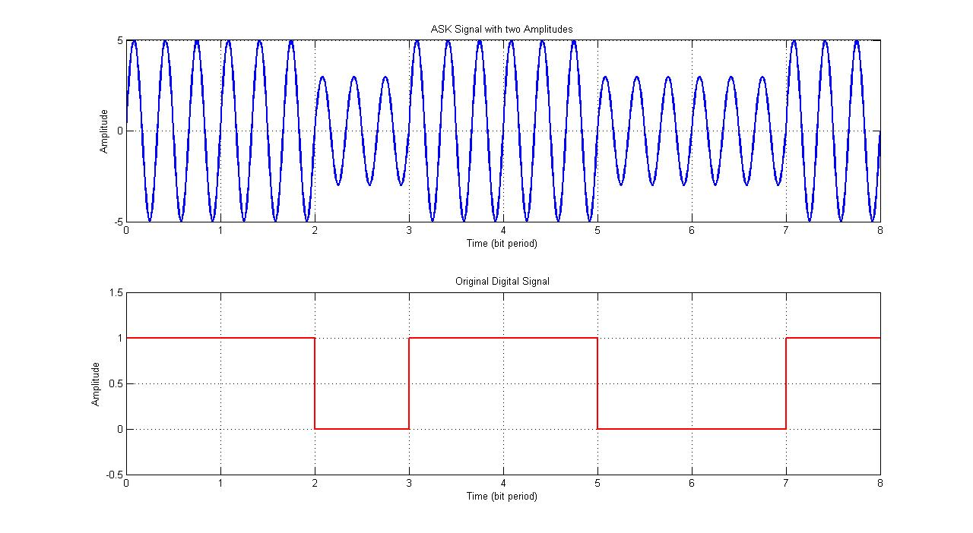
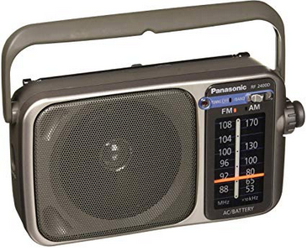
Modulación
ASK (Modulación por desplazamiento de amplitud)
Aplicaciones:
Radio comercial AM (Amplitud modulada).
Para transmitir datos digitales sobre fibra óptica, donde una onda luminosa de amplitud alta representa el valor binario 1 y un nivel bajo representa el valor 0.
Para la transmisión de código Morse por radiofrecuencia (La forma más simple y común de ASK funciona como un interruptor que apaga/enciende la portadora, de tal forma que la presencia de portadora indica un 1 binario y su ausencia un 0).
Desventaja:
Muy sensible a las interferencias.

Slide 39
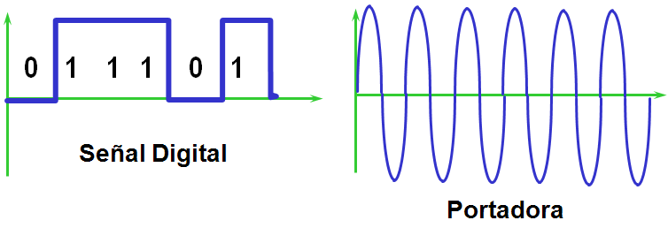
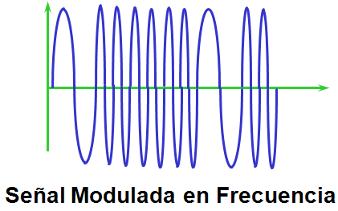
Modulación
FSK (Modulación por desplazamiento de frecuencia)
Es una modulación en la cual se representan los datos digitales como variaciones de frecuencia de la portadora.
La frecuencia de la señal varía, manteniendo la amplitud y la fase constantes.

Slide 40

Modulación
FSK (Modulación por desplazamiento de frecuencia)
Aplicaciones:
Las radiodifusión musical eligió la frecuencia modulada (FM) para emitir su programas desde a mediados de los sesentas, ya que la calidad de sonido es mayor cuando modulamos en frecuencia.
Ventajas:
Inmunidad al ruido.
Los equipos consumen menos potencia.
Desventajas:
Requieren más ancho de banda.
Requieren sincronización precisa.

Slide 41

Modulación
PSK (Modulación por desplazamiento de fase)
Es una forma de modulación angular consistente en hacer variar la fase de la portadora. La fase de la señal portadora se desplaza para representar los datos digitales.
La fase de la señal varía, manteniendo la amplitud y la frecuencia constantes.

Slide 42
Modulación
PSK (Modulación por desplazamiento de fase)
Aplicaciones:
El estándar de red LAN inalámbrica, IEEE 802.11b (WiFI), usa una variedad de diferentes modulaciones PSK, dependiendo de la velocidad de transmisión.
Sirve para la transmisión de señales de televisión de alta definición (HD-TV)
QPSK es usada por empresas de televisión satelital para enviar a las casas de los suscriptores señales de video HD.
Ventajas:
Es el método más eficiente para transmitir datos binarios en presencia de ruido.
A mayor número de fases, mayor es la cantidad de información que se puede transmitir, utilizando el mismo ancho de banda.
Desventajas:
Se requiere de equipos de recepción más complejos que en FSK y ASK.

Slide 43

Medios inalámbricos
Radiofrecuencia
El término radiofrecuencia, se aplica a la porción menos energética del espectro electromagnético, situada entre unos 3 Hz y unos 300 GHz.
Las ondas electromagnéticas de esta región del espectro se pueden transmitir aplicando la corriente alterna originada en un generador a una antena.

Slide 44
Medios inalámbricos
El espectro electromagnético
Conjunto de todas las frecuencias de las ondas electromagnéticas (EM).
Se divide en Bandas.
Rangos de frecuencias con características en común.
Rangos de frecuencias designadas para un uso particular.
Los gobiernos regulan su aprovechamiento > Licenciamiento.

Slide 45
Medios inalámbricos
El espectro electromagnético

Slide 46
Medios inalámbricos
Microondas
La radiocomunicación por microondas se refiere a la transmisión de datos o energía a través de radiofrecuencias. Se denomina microondas a las ondas electromagnéticas; generalmente de entre 300 MHz y 300 GHz.
Su desventaja es que viajan en línea directa y no curva (sobre la tierra), por tanto, necesitan estar relativamente cerca una estación de otra. (máximo de 40 a 48 kilómetros de distancia) y se deben encontrar en lugares altos para asegurar las transmisión sin obstrucción.

Slide 47
Medios inalámbricos
Bandas de frecuencia
Las bandas ISM y UNII generalmente se pueden usar sin tener que pagar una
licencia mientras el alcance (potencia) de la señal sea limitada.
Las WLANs usan las bandas de 2.4GHz y 5GHz.

Slide 48
Medios inalámbricos
Bandas de frecuencia
Los dispositivos inalámbricos tienen circuitos transmisores y receptores de ondas electromagnéticas, a estos circuitos se les conoce como Radios.
Antenas.
Cada radio está diseñado/optimizado para operar en una banda en particular

Slide 49
Medios inalámbricos – Bandas de frecuencia. [2]
Los dispositivos inalámbricos tienen circuitos transmisores y receptores de
ondas electromagnéticas, a estos circuitos se les conoce como Radios.
Antenas.
Cada Radio está diseñado/optimizado para operar en una banda en particular.
Algunos dispositivos cuentan con más de un radio.
Single-Band.
Dual-Band.

Slide 50


Atenuación, Distancia y Frecuencia.
Atenuación VS Distancia
Atenuación VS Frecuencia
0%
50%
75%
88%
94%
97%
0%
50%
75%
88%
94%
97%
1m 10m 100m
1Km 10Km
Fmin
Fc
Fmax

Slide 51
Capa física
La capa física define el tipo de señal a utilizar para transmitir los datos a través de un medio de transmisión físico o inalámbrico:
Señales Digitales
1
1
1
1
1
Señales Analógicas
0 0 0 0
Toma la forma de onda continua dentro de un cierto rango de frecuencia.
Toma la forma de pulsos eléctricos (on-off) separados creando cuadrados y no ondas.
Un pulso transmitido equivale a 1.
Ausencia de pulso equivale a 0.
Teléfono, TV, radio fueron diseñados para usar este tipo de señales.

Slide 52
Capa física
Analógicas
Digitales
Computadora
Líneas de Teléfono
Cable Coaxial
Microondas
MODEM
Convierte
señales

Slide 53

Capa física
La capa física define el tipo de conector a utilizar:
RJ45
Es una interfaz física usada para conectar redes de cableado estructurado, (categorías 5, 6, 7 y 8).
Posee ocho "pines“ o conexiones eléctricas, que normalmente se usan como extremos de cables de par trenzado (cables de red Ethernet) de 8 pines (4 pares).

Slide 54

Capa física
RJ11
Es el conector más difundido globalmente para la conexión de aparatos telefónicos convencionales, donde se suelen utilizar generalmente sólo los dos pines centrales.
Es de medidas reducidas y tiene seis contactos como para soportar cables de hasta esa cantidad de hilos.

Slide 55

Capa física
La capa física define los tipos de puertos:
Puerto Ethernet
Ethernet es el nombre de una tecnología de redes LAN basada en tramas de datos (frames).
Ethernet define:
Las características de cableado
y señalización de nivel físico
Los formatos de trama (frame)
del nivel de enlace de datos del
modelo OSI.

Slide 56

Capa física
Tecnologías Ethernet
Las tecnologías Ethernet que existen se diferencian en estos conceptos:
Velocidad de transmisión Velocidad a la que transmite la tecnología.
Tipo de cable Tecnología del nivel físico que usa la tecnología.
Longitud máxima Distancia máxima que puede haber entre dos nodos adyacentes (sin repetidores)
Topología Determina la forma de actuar de los puntos de enlace centrales. Éstos pueden ser
Conectores T, hubs o switches.

Slide 57


Capa física
Puerto Serial
Es una interfaz de comunicaciones entre computadoras y periféricos en donde la información es transmitida bit a bit enviando o recibiendo un solo bit a la vez.
En muchos periféricos la interfaz USB ha reemplazado al puerto serial. Sin embargo, los puertos seriales todavía pueden encontrarse en:
Sistemas de automatización industrial
Dispositivos de redes (routers y switches)

Slide 58


Estándar RS-232
Puerto Serial
El término "puerto serial" normalmente identifica el hardware conforme al estándar RS-232.
El RS-232 consiste de un conector tipo DB-9 (9 pines).
1. DCD (Detecta la portadora)
2.- RxD (Recibe datos)
3.- TxD (Transmite datos)
4.- DTR (Terminal de datos listo)
5.- SG (Tierra)
6.- DSR (Equipo de datos listo)
7.- RTS (Solicita enviar)
8.- CTS (Disponible para enviar)
9.- RI (Indica llamada)

Slide 59
Señalización.
Es la variación de una característica o propiedad de un fenómeno físico que se
induce con el fin de transmitir bits.
Amplitud, Frecuencia, Fase u otro.
Técnicas de señalización.
Digital a Digital.
Digital a Analógico.
Analógico a Digital.
Analógico a Analógico.

Slide 60
Codificación.
Son los métodos para convertir un grupo de bits en un patrón predecible que
permita al receptor distinguir los datos del ruido o la interferencia.
Permite agregar patrones de control y a mantener la sincronización entre
transmisor y receptor.
Tipos de Símbolos:
Datos.
Control. (Ej: Inicio/Fin de Trama, inactivo).
Inválidos.

Slide 61
Tipos de medios físicos.
MEDIO | TIPOS | SEÑALIZACIÓN | CODIFICACIÓN
COBRE Señales Eléctricas. | Coaxial. Twin-ax. UTP. STP. | Manchester. Non-Return to Zero. Multi-Level Transition - Level 3. | • 4B/5B. • 8B/10B.
FIBRA ÓPTICA Impulsos de luz. | Multimodal. OM1, OM2, OM3, OM4. Monomodo. OS1, OS2. | Binary (Unipolar NRZ). | • 4B/5B.
INALÁMBRICO Ondas de radio. Microondas. | WLAN – Wi-Fi, HyperLAN… WPAN – Bluetooth, ZigBee… WWAN – Satélites, WiMax… | DBPSK. DQPSK. • 16-QAM. • 64-QAM. • 256-QAM. | FHSS. DSSS. OFDM. MIMO. | 1/11 (Barker) • 4/8 (CCK) • 1/2 • 2/3 • 3/4 • 5/6

Slide 62
Medios de Cobre – Coaxial.
Coaxial Cable
Twin-ax Cable

Slide 63
Medios de Cobre – UTP.
Unshielded Twisted Pair (UTP)

Slide 64
Medios de Cobre – STP.
Shielded Twisted Pair (UTP)

Slide 65
Evolución del cable UTP.

Slide 66
Medios ópticos.
Fibra Multimodo (MMF)
Núcleo de 62.5μm o 50μm.
Mayor dispersión.
Para distancias cortas (<Km).
Para uso con transceivers de bajo costo.
Fibra Monomodo (SMF)
Núcleo de 9μm.
Menor dispersión.
Para distancias largas (>Km)
Requiere transceivers de alto costo.

Slide 67







Medios ópticos – Total Internal Reflection.
LED
Láser

Slide 68
Medios ópticos – Conectores.

Slide 69
Medios inalámbricos.
Los
bits transmiten señalizando ondas electromagnéticas,
generalmente
dentro del rango de frecuencias de radio y microondas.
Toda Q tiene un EF asociado.
Al mover Q → el EF varía.
Un EF cambiante produce un MF y viceversa (Maxwell, 1860's).
Si Q oscila → EF oscila → MF oscila → Ondas EM (Hertz, 1880‘s).
Las oscilaciones en el EMF se despenden de la Q y se alejan – radiación.
Las ondas EM propagan energía sin requerir un medio físico.

Slide 70
Medios inalámbricos – Propiedades de las Ondas EM.
Amplitud (Intensidad).
Frecuencia (Hz).
Longitud de Onda (mts).
Fase.
Energía.
Polarización.

Slide 71
Medios inalámbricos – El espectro Electromagnético.
Conjunto de todas las frecuencias de las ondas EM.
Se divide en Bandas.
Rangos de frecuencias con características en común.
Rangos de frecuencias designadas para un uso particular.
Los gobiernos regulan su aprovechamiento → Licenciamiento.

Slide 72

https://xkcd.com/273

Slide 73
Medios inalámbricos – Bandas de frecuencia.
Las bandas ISM y UNII generalmente se pueden usar sin tener que pagar una
licencia mientras el alcance (potencia) de la señal sea limitada.
Las WLANs usan las bandas de 2.4GHz y 5GHz.

Slide 74
Medios inalámbricos – Bandas de frecuencia. [2]
Los dispositivos inalámbricos tienen circuitos transmisores y receptores de
ondas electromagnéticas, a estos circuitos se les conoce como Radios.
Antenas.
Cada Radio está diseñado/optimizado para operar en una banda en particular.
Algunos dispositivos cuentan con más de un radio.
Single-Band.
Dual-Band.

Slide 75
Atenuación, Distancia y Frecuencia.
Atenuación VS Distancia
Atenuación VS Frecuencia
0%
50%
75%
88%
94%
97%
0%
50%
75%
88%
94%
97%
1m 10m 100m
1Km 10Km
Fmin
Fc
Fmax

Slide 76
Medios de Cobre – Interfaces WAN (seriales).
Red del Cliente
Red del Proveedor
Red del Cliente
DTE

DCE
DCE

DTE
CSU/DSU
CSU/DSU
Data Circuit-Terminal Equipment (DTE) – Extremo del Cliente.
Data Communications Equipment (DCE) – Extremo del Proveedor (Señal de Reloj).
Channel Service Unit/Data Service Unit (CSU/DSU) – Convierte de un tipo de señal digital a otra.
Permite conectar el router a una línea digital o circuito del proveedor.
Canalizador / Multiplexor.

Slide 77
Capa física
La capa física es responsable de establecer, mantener y terminar los enlaces físicos.
Aplicación
Establece el medio a utilizar:
Presentación
Guiado (UTP, STP, Coaxial, Fibra óptica)
No guiado (Inalámbrica, microondas)
Sesión
Transporte
Analógica
Digital
Define el tipo de señal:
Red
Enlace de datos
RJ45
RJ11
Define el tipo de conector a utilizar:
Física
Ethernet
Serial
USB
Define el tipo de puertos:
Notes:
Unshielded Twisted Pair (UTP) – Par trenzado sin blindaje

Slide 78
Capa física
La capa física es responsable de establecer, mantener y terminar los enlaces físicos.
Aplicación
Establece el medio a utilizar:
Presentación
Guiado (UTP, STP, Coaxial, Fibra óptica)
No guiado (Inalámbrica, microondas)
Sesión
Transporte
Analógica
Digital
Define el tipo de señal:
Red
Enlace de datos
RJ45
RJ11
Define el tipo de conector a utilizar:
Física
Ethernet
Serial
USB
Define el tipo de puertos:
Notes:
Unshielded Twisted Pair (UTP) – Par trenzado sin blindaje

Slide 79
Capa física
La capa física establece el medio a utilizar:
Medios de comunicación que utilizan líneas físicas (guiados)
Par trenzado ( UTP /STP)
Cable coaxial
Fibra óptica
Medios de comunicación inalámbricos (no guiados)
Microondas
Satélite
Rayos infrarrojos y láser

Slide 80
Capa física
Par trenzado no blindado (UTP - Unshielded Twisted Pair)
Consiste de dos alambres de cobre aislados con un recubrimiento plástico, que se entrelazan en forma helicoidal.
Ha sido usado por años en las líneas telefónicas.
Es el más popular para la implementación de redes.
Se limita a un tendido recomendado de 100 metros.
Ventajas: El cable es más económico, flexible, delgado y fácil de instalar.
Desventajas: Presenta menor protección frente a interferencias electromagnéticas
La U de UTP significa 'sin blindaje‘, por lo que no incorpora ninguna malla metálica que lo rodee.

Slide 81
Capa física
Par trenzado no blindado (UTP - Unshielded Twisted Pair)
Los cables de par trenzado están divididos en categorías, y estas representan las características del cable y el ancho de banda que pueden llegar a alcanzar.
Los cables Ethernet, son UTP principalmente categoría 5 o 6.
Tipo | Uso y velocidad | Ancho de banda
Categoría 1 | Voz solamente (cable telefónico) | -
Categoría 2 | Datos hasta 4 Mbps | -
Categoría 3 | Datos hasta 10 Mbps (Ethernet) | 16 Mhz
Categoría 4 | Datos hasta 20 Mbps | 20 Mhz
Categoría 5 | Datos hasta 100 Mbps (FastEthernet) | 100 Mhz
Categoría 5e | Datos hasta 1000 Mbps (GigabitEthernet) | 100 Mhz
Categoría 6 | Datos hasta 1000 Mbps (GigabitEthernet) | 250 Mhz
Categoría 6a | Datos hasta 10 Gbps | 500 Mhz
Categoría 7 | Datos hasta 10 Gbps | 600 Mhz
Categoría 7a | Datos hasta 10 Gbps | 1000 Mhz
Categoría 8 | Datos hasta 40 Gbps | 2000 Mhz
El ancho de banda es la longitud, medida en Hz, del rango de frecuencias en el que se concentra la mayor parte de la potencia de la señal.

Slide 82
Capa física
Par trenzado blindado (STP - Shielded Twisted Pair)
Son cables de cobre aislados dentro de una cubierta protectora, lo que permite la inmunidad al ruido al contrario que UTP que no dispone de dicho aislamiento.
La longitud máxima de los cables de par trenzado están limitados a 90 metros.
Ventajas: Se utilizan para conexiones de alta velocidad.
.
Desventajas: Es mas caro, mas pesado y su flexibilidad es mas reducida que el UTP.

Slide 83
Capa física
Cable coaxial
Consta de un alambre de cobre duro en su parte central rodeado por un material aislante. Este material aislante está rodeado por una malla metálica que a su vez está cubierta por una capa de plástico protectora.
La primera generación de redes utilizaban cable coaxial y se sigue usando para tendidos mayores de 100 metros.
Es más caro que el par trenzado, pero puede transmitir una gran cantidad de datos más rápido que el par trenzado y no sufre interferencias eléctricas.
Es un cable muy popular en la industria de la televisión por cable.

Slide 84
Capa física
Fibra óptica
Están formadas de cientos a miles de hebras de fibras de vidrio que son tan delgadas como un cabello humano.
Los datos son transformados en pulsos de luz emitidos por un dispositivo láser y transmitidos a alta velocidad.
Como las transmisiones de fibra óptica usan luz, y no voltaje eléctrico, no es sujeto a interferencia eléctrica.
Son recomendables para transmitir grandes cantidades de datos a más velocidad.
La desventaja es que es mucho más costoso y más difícil de instalar.

Slide 85
Capa física
La capa física define el tipo de señal a utilizar para transmitir los datos a través de un medio de transmisión físico o inalámbrico:
Señales Digitales
1
1
1
1
1
Señales Analógicas
0 0 0 0
Toma la forma de onda continua dentro de un cierto rango de frecuencia.
Toma la forma de pulsos eléctricos (on-off) separados creando cuadrados y no ondas.
Un pulso transmitido equivale a 1.
Ausencia de pulso equivale a 0.
Teléfono, TV, radio fueron diseñados para usar este tipo de señales.

Slide 86
Capa física
Analógicas
Digitales
Computadora
Líneas de Teléfono
Cable Coaxial
Microondas
MODEM
Convierte
señales

Slide 87
Capa física
La capa física define el tipo de conector a utilizar:
RJ45
Es una interfaz física usada para conectar redes de cableado estructurado, (categorías 5, 6, 7 y 8).
Posee ocho "pines“ o conexiones eléctricas, que normalmente se usan como extremos de cables de par trenzado (cables de red Ethernet) de 8 pines (4 pares).

Slide 88
Capa física
RJ11
Es el conector más difundido globalmente para la conexión de aparatos telefónicos convencionales, donde se suelen utilizar generalmente sólo los dos pines centrales.
Es de medidas reducidas y tiene seis contactos como para soportar cables de hasta esa cantidad de hilos.

Slide 89
Capa física
La capa física define los tipos de puertos:
Puerto Ethernet
Ethernet es el nombre de una tecnología de redes LAN basada en tramas de datos (frames).
Ethernet define:
Las características de cableado
y señalización de nivel físico
Los formatos de trama (frame)
del nivel de enlace de datos del
modelo OSI.

Slide 90
Capa física
Tecnologías Ethernet
Las tecnologías Ethernet que existen se diferencian en estos conceptos:
Velocidad de transmisión Velocidad a la que transmite la tecnología.
Tipo de cable Tecnología del nivel físico que usa la tecnología.
Longitud máxima Distancia máxima que puede haber entre dos nodos adyacentes (sin repetidores)
Topología Determina la forma de actuar de los puntos de enlace centrales. Éstos pueden ser
Conectores T, hubs o switches.

Slide 91
Capa física
Puerto Serial
Es una interfaz de comunicaciones entre computadoras y periféricos en donde la información es transmitida bit a bit enviando o recibiendo un solo bit a la vez.
En muchos periféricos la interfaz USB ha reemplazado al puerto serial. Sin embargo, los puertos seriales todavía pueden encontrarse en:
Sistemas de automatización industrial
Dispositivos de redes (routers y switches)

Slide 92
Estándar RS-232
Puerto Serial
El término "puerto serial" normalmente identifica el hardware conforme al estándar RS-232.
El RS-232 consiste de un conector tipo DB-9 (9 pines).
1. DCD (Detecta la portadora)
2.- RxD (Recibe datos)
3.- TxD (Transmite datos)
4.- DTR (Terminal de datos listo)
5.- SG (Tierra)
6.- DSR (Equipo de datos listo)
7.- RTS (Solicita enviar)
8.- CTS (Disponible para enviar)
9.- RI (Indica llamada)

